Slide 1
Городской округ ЗАТО Солнечный
Тверской области
Бюджет для граждан
проект на 2023 год и плановый период 2024 и 2025гг

Slide 2
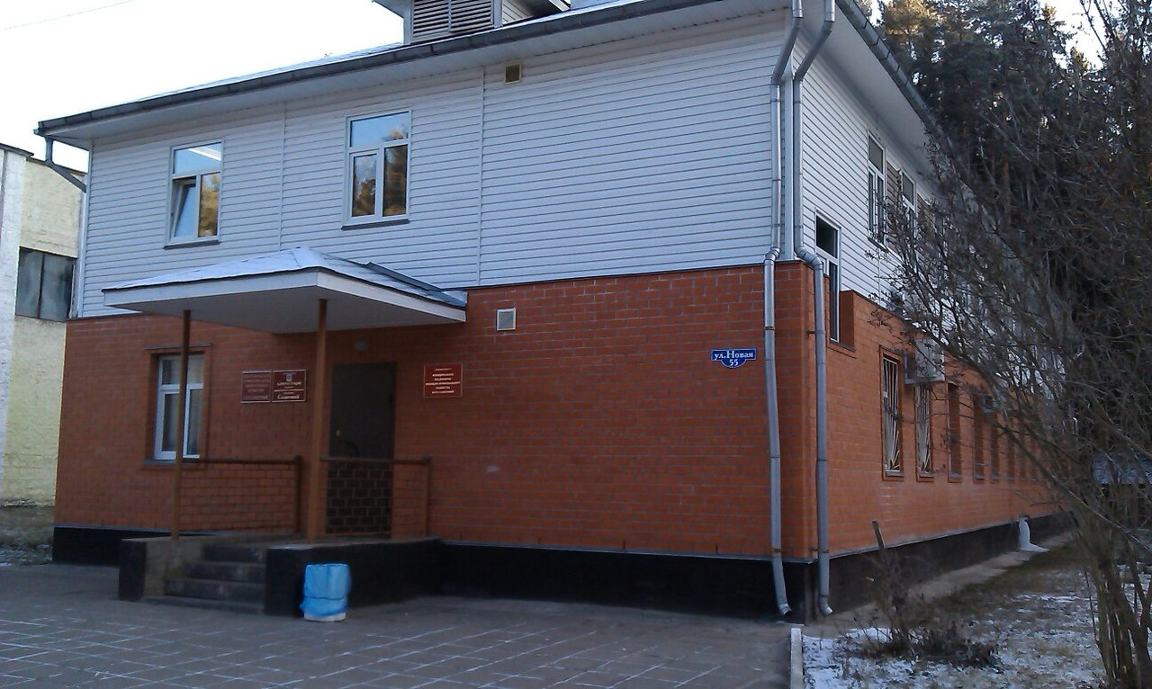
О финансовом отделе
Разработчиком презентации «Бюджет для граждан» является финансовый отдел администрации ЗАТО Солнечный
Контактная информация
Начальник отдела Рузьянова Марина Анатольевна
Тел. 8(48235)44611
Email: zfin2@mail.ru
Режим работы с 8.00 до 17.00, суббота, воскресенье - выходной

Slide 3
Бюджет для граждан
Презентация «Бюджет для граждан» позволит Вам ознакомиться с основными положениями проекта Решения о бюджете ЗАТО Солнечный на 2023 год и плановый период 2024 и 2025 годов.
Основные принципы бюджетного планирования:
сохранение социальной направленности бюджета;
исполнение федеральных решений и задач, сформулированных в Указах Президента Российской Федерации от 07 мая 2012 года;
открытость и прозрачность (формирование бюджета на основе муниципальных программ);
совершенствование механизмов финансового обеспечения оказания муниципальных услуг.
Проект бюджета ЗАТО Солнечный сформирован на три года на основе прогноза социально-экономического развития ЗАТО Солнечный на очередной финансовый 2023 год и плановый период 2024 – 2025 годов.

Slide 4
Основные понятия
бюджет - форма образования и расходования денежных средств, предназначенных для финансового обеспечения задач и функций государства и местного самоуправления
доходы бюджета - поступающие в бюджет денежные средства,
расходы бюджета - выплачиваемые из бюджета денежные средства,
дефицит бюджета - превышение расходов бюджета над его доходами;
профицит бюджета - превышение доходов бюджета над его расходами.

Slide 5
Доходы бюджета
Налоговые доходы - доходы от федеральных налогов и сборов, в том числе от налогов, предусмотренных специальными налоговыми режимами, региональных и местных налогов, а также пеней и штрафов по ним.
Неналоговые доходы - доходы от использования и продажи имущества; доходы от платных услуг, оказываемых казенными учреждениями; штрафы, санкции, иные суммы принудительного изъятия; средства самообложения граждан.
Безвозмездные поступления – денежные средства, поступающие безвозмездно от других бюджетов бюджетной системы РФ; от физических и юридических лиц; международных организаций и правительств иностранных государств; добровольные пожертвования.

Slide 6
Основные параметры бюджета ЗАТО Солнечный на 2023-2025гг
Показатель | 2023 год | 2024 год | 2025 год
Доходы, в т. ч.: | 100 479,09 | 83 569,94 | 77 841,25
налоговые и неналоговые доходы | 22 417,09 | 22 550,94 | 22 812,25
безвозмездные поступления | 78 062,00 | 61 019,00 | 55 029,00
Расходы, в т.ч.: | 100 479,09 | 83 569,94 | 77 841,25
- условно утвержденные | - | 2 089,25 | 3 892,07
Дефицит(-), профицит (+) | 0 | 0 | 0
в доходах учтены только средства дотации бюджетам закрытых административно-территориальных образований, межбюджетные трансферты областного бюджета Тверской области (субсидии, субвенции и иные МБТ) не включены в доходы бюджета – на дату представления проекта бюджета ЗАТО Солнечный в Думу ЗАТО Солнечный информация об объемах МБТ отсутствует, также отсутствует информация о наличии и размере дополнительного норматива отчислений по налогу на доходы физических лиц

Slide 7
Структура доходов бюджета на 2023 год
Доходы всего
Безвозмездные поступления
в составе безвозмездных поступлений учтены только средства дотации бюджетам ЗАТО, межбюджетные трансферты областного бюджета Тверской области не включены в доходы бюджета – на дату представления проекта бюджета ЗАТО Солнечный информация об объемах МБТ отсутствует, также отсутствует информация о наличии и размере дополнительного норматива отчислений по налогу на доходы физических лиц
78%
(100%)
22%
Налоговые и неналоговые доходы

Slide 8
Структура налоговых и неналоговых доходов бюджета ЗАТО Солнечный в 2023 году

Slide 9
Основные подходы к формированию расходов бюджета ЗАТО Солнечный
сохранение социальной направленности бюджета
исполнение федеральных решений и задач, сформулированных в Указах Президента Российской Федерации от 07 мая 2012 года
открытость и прозрачность (формирование бюджета на основе муниципальных программ)
полное финансовое обеспечение действующих и планируемых к принятию расходных обязательств
совершенствование механизмов финансового обеспечения оказания муниципальных услуг
Бюджетные ассигнования на оплату труда работников муниципальных казенных учреждений рассчитывались с учетом размера минимальной оплаты труда (МРОТ) в размере 16 242,0 руб.

Slide 10
Структура налоговых и неналоговых доходов бюджета ЗАТО Солнечный в 2023 году

Slide 11
Расходы бюджета ЗАТО Солнечный на реализацию муниципальных программ в 2023 году

Slide 12
Муниципальная программа ЗАТО Солнечный «Жилищно-коммунальное хозяйство и благоустройство ЗАТО Солнечный Тверской области» на 2022 - 2030 годы
Цель: Улучшение состояния жилищного фонда, повышение качества и надежности жилищно-коммунальных услуг, создание комфортных условий проживания граждан на территории ЗАТО Солнечный
Подпрограмма 1
Улучшение жилищных условий проживания граждан
Подпрограмма 2
Повышение надежности и эффективности функционирования объектов коммунального хозяйства ЗАТО Солнечный
Подпрограмма 3
Обеспечение комфортных условий проживания в поселке Солнечный

Slide 13
Направления расходования средств по МП «Жилищно-коммунальное хозяйство и благоустройство» в 2023 году
Подпрограмма 1
Улучшение жилищных условий проживания граждан
Подпрограмма 3
Обеспечение комфортных условий проживания в поселке Солнечный
взносы в фонд капитального ремонта 299,2 тыс. руб.
переселение граждан из ветхого и аварийного жилья 509,73 тыс. руб. (снос дома № 25 по ул. Новая)
Обеспечение жилыми помещениями малоимущих многодетных семей, нуждающихся в жилых помещениях 388,0 тыс. руб.
санитарная обработка мусорных контейнеров 459,29 тыс. руб.;
комплекс мероприятий по озеленению поселка 1 149,0 тыс. руб.;
Прочие мероприятия по благоустройству 559,7 тыс. руб.
благоустройство мест общего пользования 184,83 тыс. руб.;
наружное освещение 1 243,0 тыс. руб.;
Приобретение и установка детских игровых комплексов 1 000,0 тыс. руб.
Подпрограмма 2
Повышение надежности и эффективности функционирования объектов коммунального хозяйства ЗАТО Солнечный
Содержание и обслуживание электросетевого комплекса 794,20 тыс. руб.

Slide 14
Муниципальная программа ЗАТО Солнечный «Развитие транспортного комплекса и дорожного хозяйства ЗАТО Солнечный» на 2022 - 2030 годы
Цель : Создание условий для устойчивого функционирования транспортной системы ЗАТО Солнечный
Подпрограмма 1
Поддержка общественного транспорта ЗАТО Солнечный
Поддержка перевозок пассажиров и багажа внутренним водным транспортом 11 252,8 тыс. руб., в т.ч. средства областного бюджета 8 439,60 тыс. руб.;
Организация транспортного обслуживания населения 22 756,33 тыс. руб.
Подпрограмма 2
Обеспечение развития и сохранности автомобильных дорог общего пользования местного значения ЗАТО Солнечный
Круглогодичное содержание автомобильных дорог общего пользования местного значения и сооружений на них с целью обеспечения безопасности дорожного движения 7 777,78 тыс. руб., в т.ч. средства областного бюджета 3 073,7 тыс. руб.;
Приведение в нормативное состояние дворовых территорий многоквартирных домов, проездов к дворовым территориям многоквартирных домов, улично-дорожной сети 5 468,10 тыс. руб. (средства областного бюджета, софинансирование не предусмотрено)

Slide 15
Муниципальная программа ЗАТО Солнечный «Обеспечение правопорядка и безопасности населения ЗАТО Солнечный Тверской области» на 2022 - 2030 годы
Цель: Повышение безопасности жизнедеятельности населения на территории ЗАТО Солнечный Тверской области
Мероприятия программы
Обеспечение функционирования Единой дежурно-диспетчерской службы – 353,49 тыс. руб. (возмещение расходов пропорционально численности населения Осташковской ЕДДС в рамках Соглашения с Осташковским городским округом)
Повышение безопасности дорожного движения на территории ЗАТО Солнечный – 183,48 тыс. руб., в т.ч. средства областного бюджета 149,20 тыс. руб.

Slide 16
Муниципальная программа ЗАТО Солнечный «Развитие образования ЗАТО Солнечный Тверской области» на 2022 - 2030 годы
Цель: Повышение качества и доступности образовательных услуг
Подпрограмма 1
Дошкольное и общее образование
Дошкольное образование
13 584 тыс. руб. (областной бюджет – 4 901,50 тыс. руб.), из них на выплату заработной платы – 9 546,9 тыс. руб.
Общее образование
17 233,0 тыс. руб., (областной бюджет – 13 841,9 тыс. руб.), из них на выплату заработной платы – 14 526,23 тыс. руб., обеспечение горячим питанием начальной школы – 813,67 тыс. руб.
Организация досуга и занятости детей в каникулярное время
1 180,0 тыс. руб. (областной бюджет – 128,8 тыс. руб.)

Slide 17
Муниципальная программа ЗАТО Солнечный «Развитие образования ЗАТО Солнечный Тверской области» на 2022 - 2030 годы
Цель: Повышение качества и доступности образовательных услуг
Подпрограмма 2
Дополнительное образование
Сфера физкультуры и спорта 15 330,19 тыс. руб., из них на выплату заработной платы – 9 585,9 тыс. руб.,
проведение и участие в спортивных мероприятиях 400,0 тыс. руб.
Сфера культуры и искусства 4 507,63 тыс. руб. (областной бюджет – 2 245,7 тыс. руб.), из них на выплату заработной платы – 4 015,47 тыс. руб.

Slide 18
Муниципальная программа ЗАТО Солнечный «Культура ЗАТО Солнечный Тверской области» на 2022 - 2030 годы
Цель: Создание условий для повышения качества и разнообразия услуг, предоставляемых в сфере культуры и искусства, удовлетворение потребностей в развитии и реализации культурного и духовного потенциала каждой личности
Подпрограмма 1
Сохранение и развитие культурного потенциала ЗАТО Солнечный
Подпрограмма 2
Реализация социально значимых проектов в сфере культуры
Сохранение и развитие библиотечного дела 1 930,15 тыс. руб., из них на выплату заработной платы –1 479,1 тыс. руб.
Организация и проведение социально значимых мероприятий
600,0 тыс. руб.
Укрепление и модернизация материально-технической базы муниципальных учреждений культуры
63,6 тыс. руб.
Поддержка непрофессионального искусства и народного творчества
7 450,17 тыс. руб. (средства областного бюджета 2 298,10 руб.), из них на выплату заработной платы – 6 277,7 тыс. руб.

Slide 19
Муниципальная программа ЗАТО Солнечный «Управление имуществом и земельными ресурсами Солнечный Тверской области» на 2022 - 2030 годы
Цель: Повышение эффективности использования муниципального имущества ЗАТО Солнечный Тверской области
Подпрограмма 1
Управление муниципальным имуществом ЗАТО Солнечный Тверской области
Содержание и обслуживание имущества муниципальной казны ЗАТО Солнечный – 1 036,9 тыс. руб.
Подготовка объектов муниципального имущества к приватизации, государственной регистрации права собственности, передаче в пользование третьим лицам – 80,0 тыс. руб.
Подпрограмма 2 Управление земельными ресурсами ЗАТО Солнечный
Планируются только административные мероприятия (не требующие финансирования)

Slide 20
Муниципальная программа ЗАТО Солнечный «Муниципальное управление и гражданское общество ЗАТО Солнечный Тверской области» на 2022 - 2030 годы
Цель: Создание условий для эффективного функционирования администрации ЗАТО Солнечный по исполнению полномочий, предоставлению качественных услуг населению, развитию гражданского общества
Подпрограмма 1 Создание условий для эффективного функционирования администрации ЗАТО Солнечный
Подпрограмма 2 Обеспечение взаимодействия с исполнительными органами государственной власти Тверской области

Slide 21
Подпрограмма 1 Создание условий для эффективного функционирования администрации ЗАТО Солнечный
Профессиональная переподготовка и повышение квалификации муниципальных служащих 30,0 тыс. руб.
Выплата пенсии за выслугу лет муниципальным служащим – 527,8 тыс. руб.
Обеспечение проведения мероприятий с участием Главы ЗАТО Солнечный и администрации ЗАТО Солнечный 50,0 тыс. руб.
Выпуск газеты «Городомля на Селигере», ведение официального сайта – 359,4 тыс. руб.
Обеспечение деятельности МКУ СХТО ЗАТО Солнечный – 5 425,9 тыс. руб. (в части автомобильного транспорта, обеспечения деятельности ОМСУ)
Подпрограмма 2 Обеспечение взаимодействия с исполнительными органами государственной власти Тверской области
Взаимодействие с Ассоциацией «Совет муниципальных образований Тверской области – 30,0 тыс. руб.
Осуществление полномочий Российской Федерации и Тверской области:
ЗАГС–53,9 тыс. руб.
Комиссия по делам несовершеннолетних – 317,0 тыс. руб.
Административная комиссия – 72,3 тыс. руб.
Воинский учет –99,2 тыс. руб.
Компенсация родительской платы –308,4 тыс. руб.

Slide 22
Непрограммные расходы бюджета ЗАТО Солнечный на 2023 год
Непрограммные расходы – расходы на отдельные мероприятия, не включенные в муниципальные программы, в сумме 2 636,76 тыс. руб.:
Резервные фонды органов местного самоуправления – 50,0 тыс. руб.
Выплаты Почетным гражданам ЗАТО Солнечный – 144,0 тыс. руб.
Финансовый отдел ЗАТО Солнечный – 1 658,2 тыс. руб.
Ревизионная комиссия ЗАТО Солнечный – 784,6 тыс. руб.

Slide 23
Источники финансирования дефицита бюджета ЗАТО Солнечный
Долговые обязательства ЗАТО Солнечный отсутствуют, программа муниципальных заимствований не утверждается.
Бюджет ЗАТО Солнечный на 2023-2025год планируется бездефицитным (расходы равны доходам)
Источниками финансирования дефицита бюджета ЗАТО Солнечный на 2023-2025гг. при необходимости будут служить изменения остатков средств на счетах по учету средств бюджета.

